Slide 1
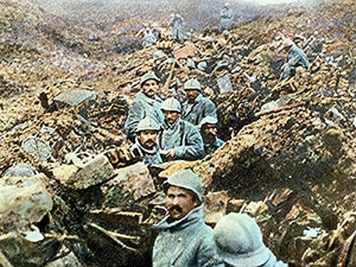
Første Verdenskrig i billeder

Slide 2
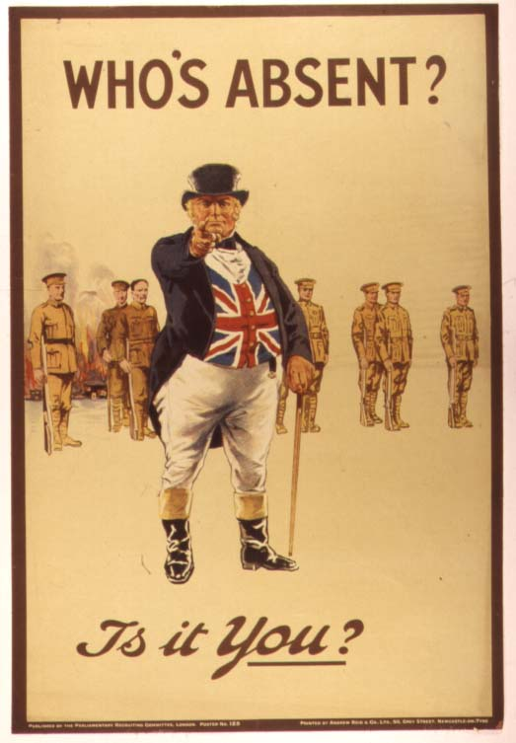
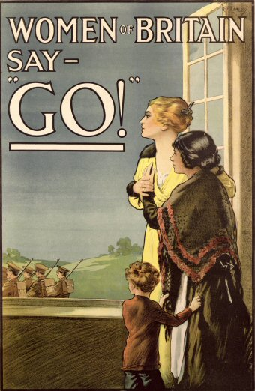
Propagandaplakater kender vi bedst fra Anden Verdenskrig, men de var også meget udbredte under Første Verdenskrig

Slide 3
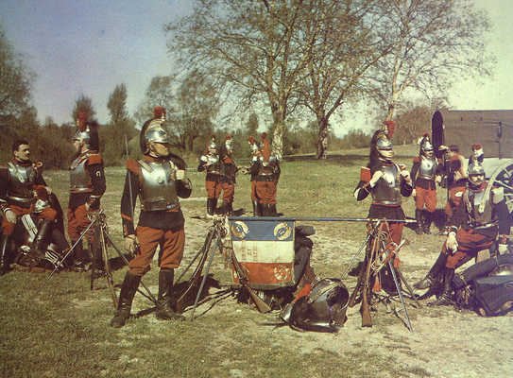
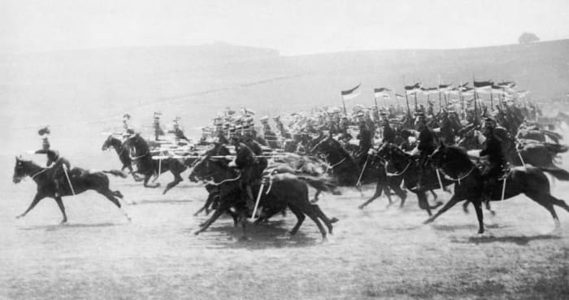
Kavaleri fra krigens begyndelse

Slide 4
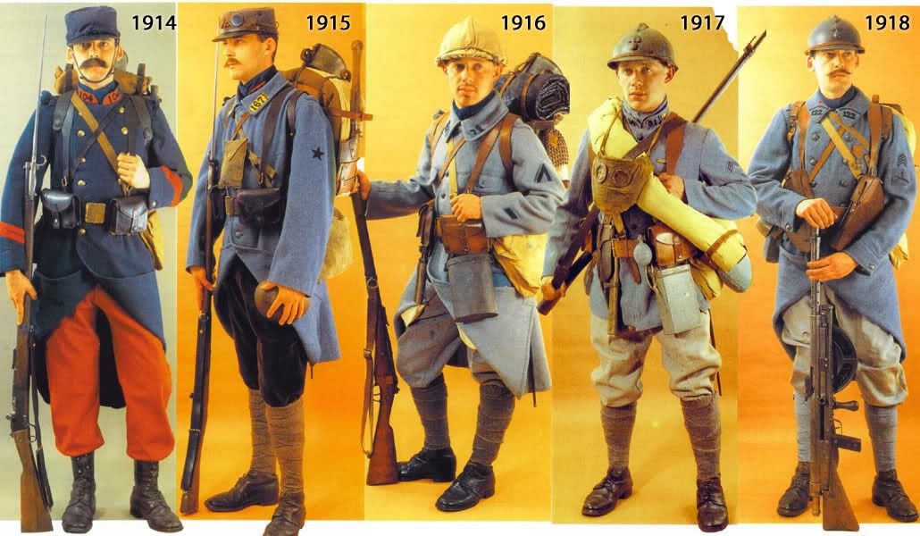
Uniformudvikling i løbet af krigen

Slide 5
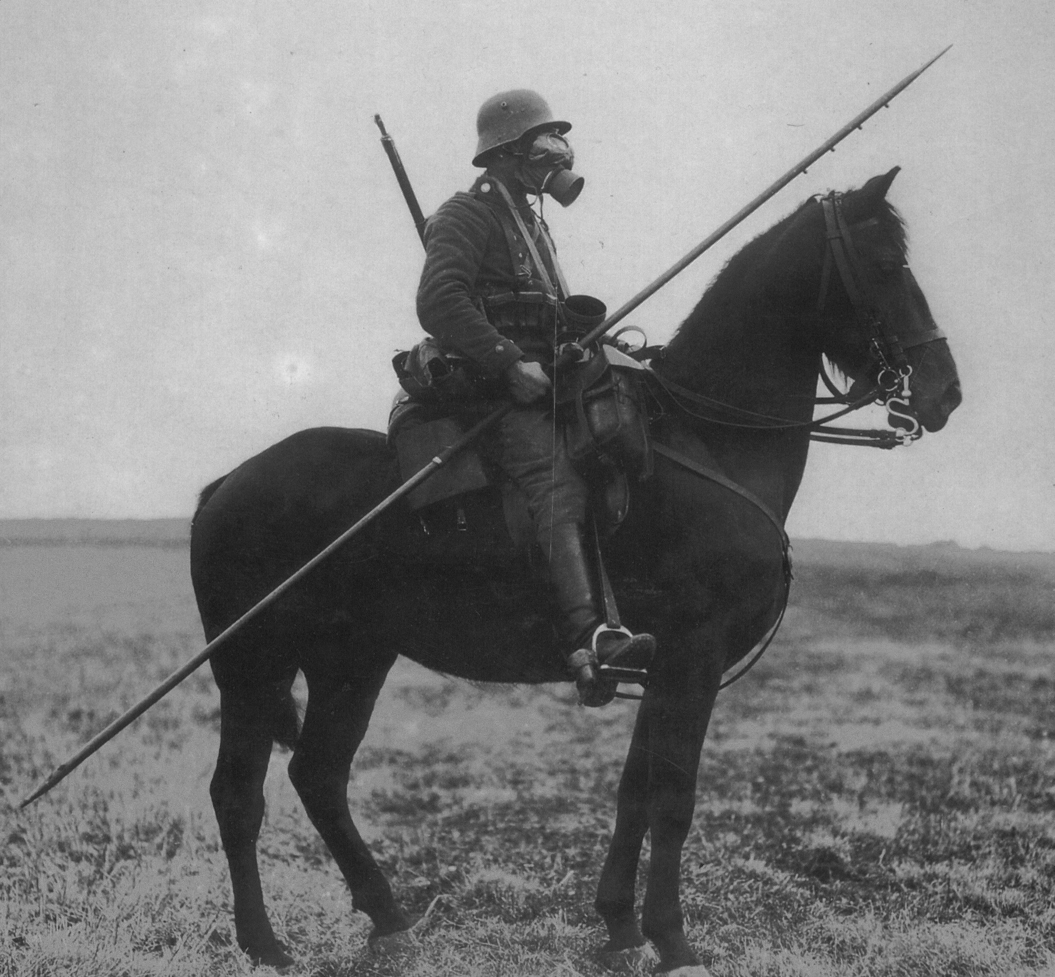
Den gamle og den nye verden mødes

Slide 6
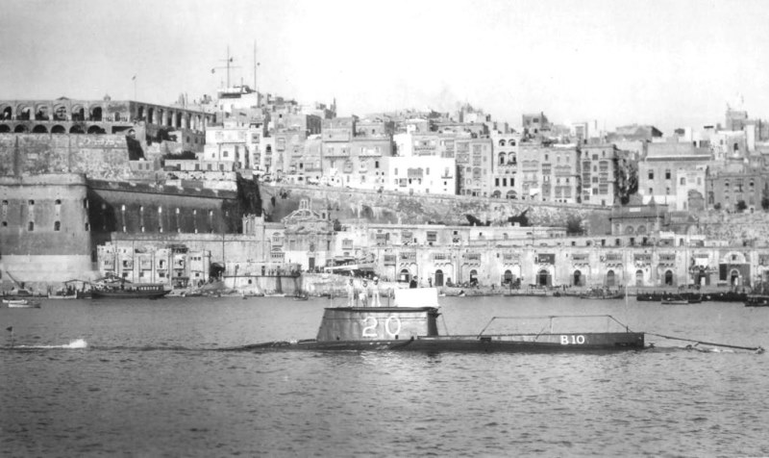
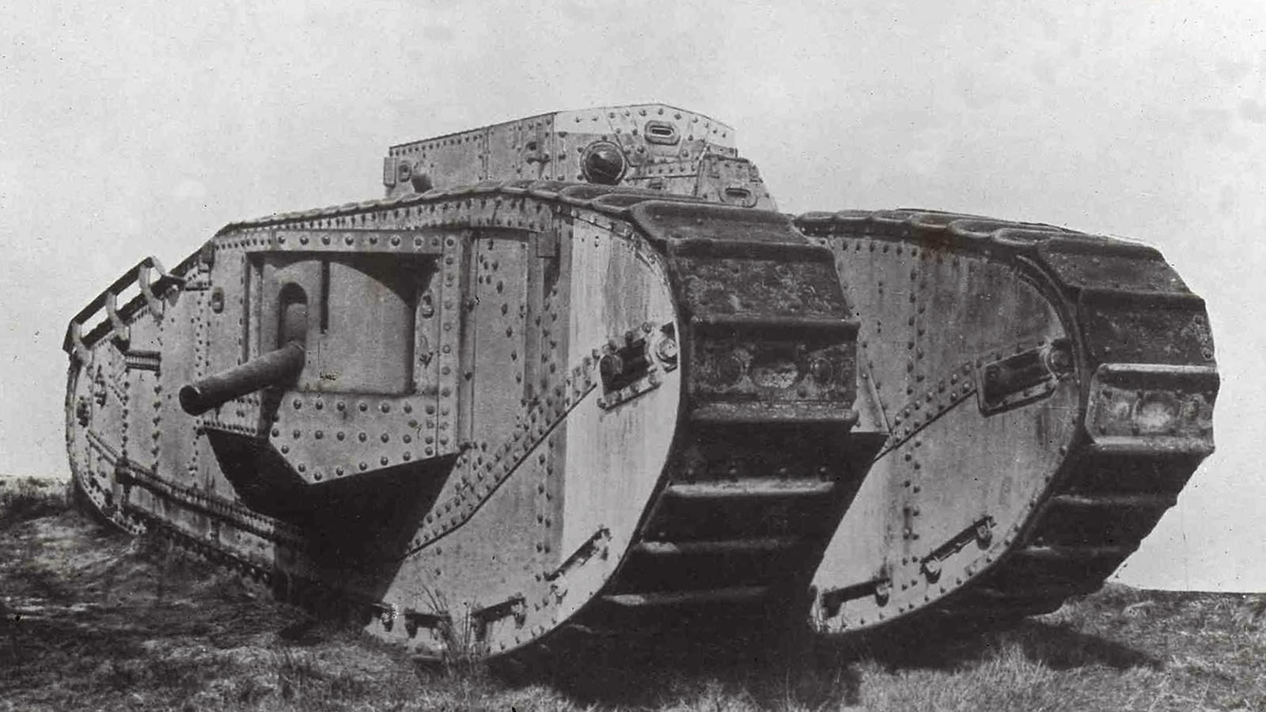
Ren science fiction! https://www.youtube.com/watch?v=D3ILZI3ZCpQ

Slide 7
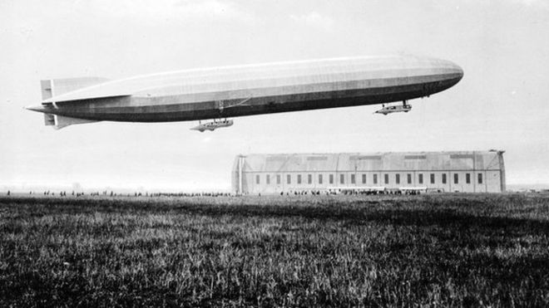
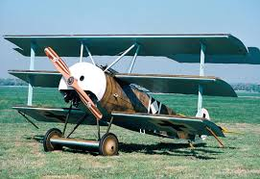
Luftkrig

Slide 8
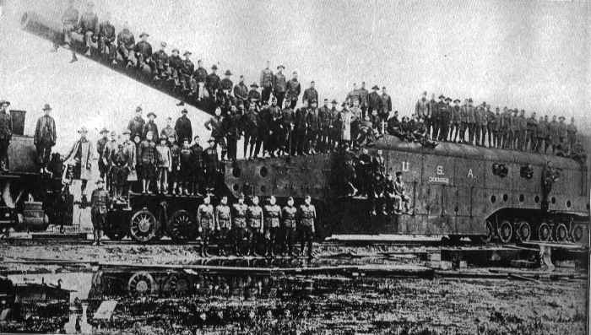
Nye kanoner

Slide 9
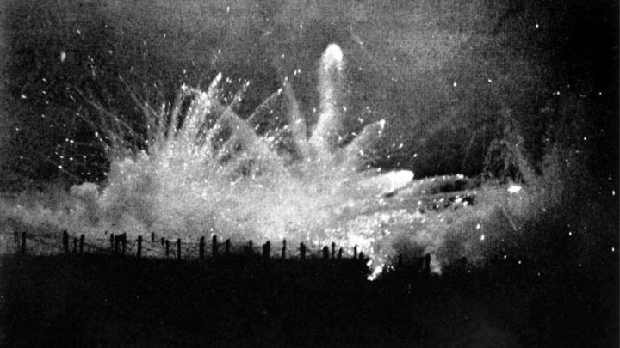
Artilleriangreb…
Notes:
Forårsoffensiven 1918 10.000 kanoner og 3 millioner tyske soldater. 1,1 millioner bomber faldt de første fire timer. Ilden lignede ørkenvarmen i horisonten.

Slide 10
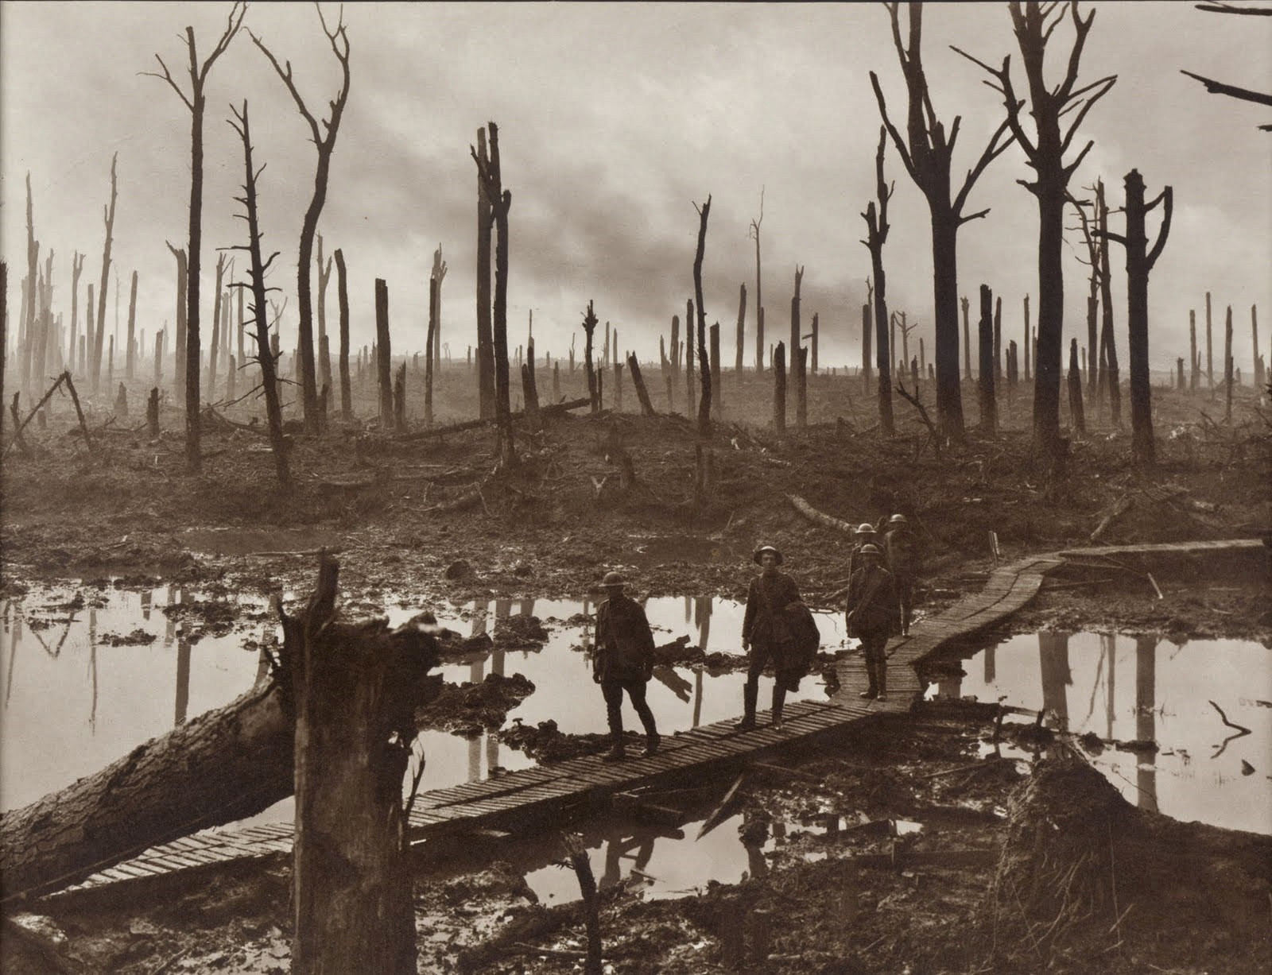
… og deres enorme ødelæggelser

Slide 11
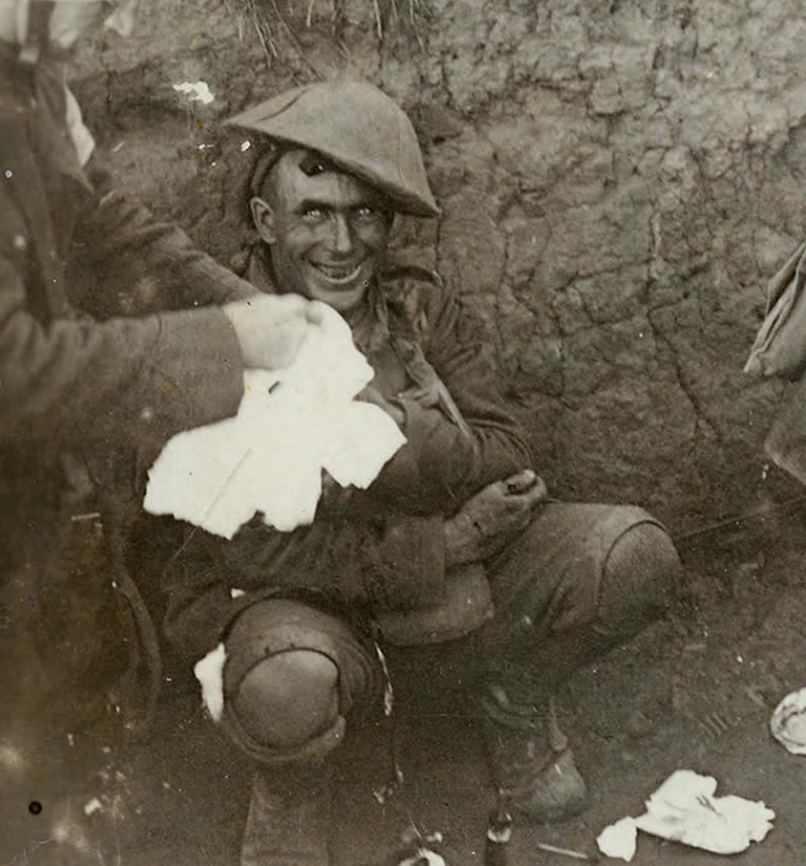
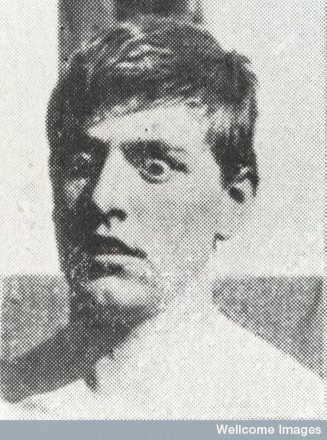
Granatchok https://www.youtube.com/watch?v=nsSkL3Yl0rA
Notes:
The roar of the ocean! I flere dage i træk nat og dag.

Slide 12
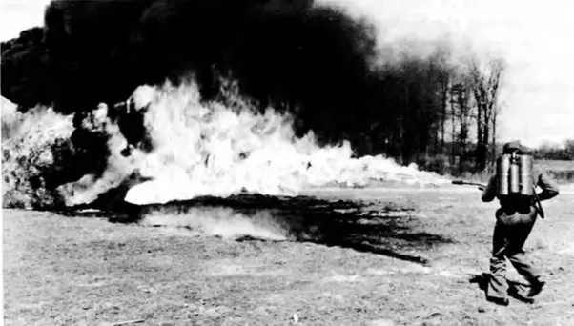
Nye våben – flammekaster https://www.youtube.com/watch?v=dHmrGqzeesU

Slide 13
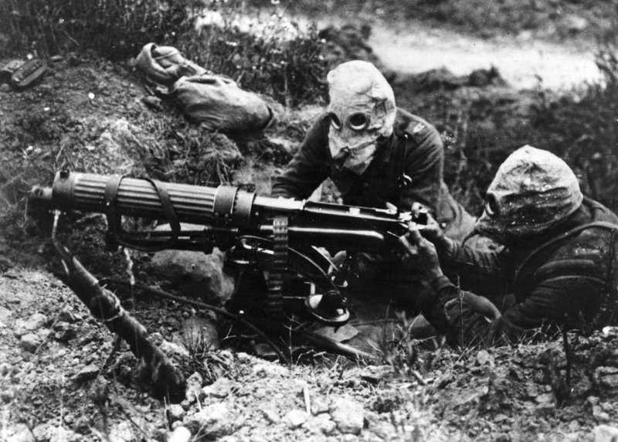
Nye våben - maskingeværet

Slide 14
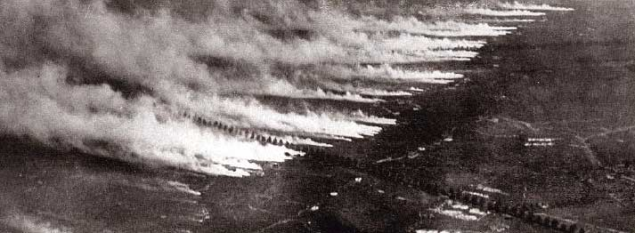
Nye våben – kemisk krigsførelse

Slide 15
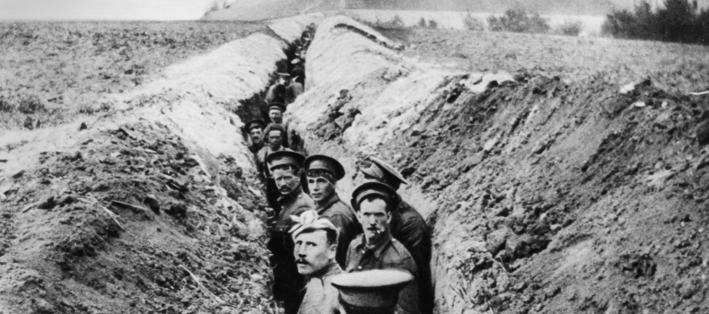
Livet ved fronten - skyttegraven

Slide 16
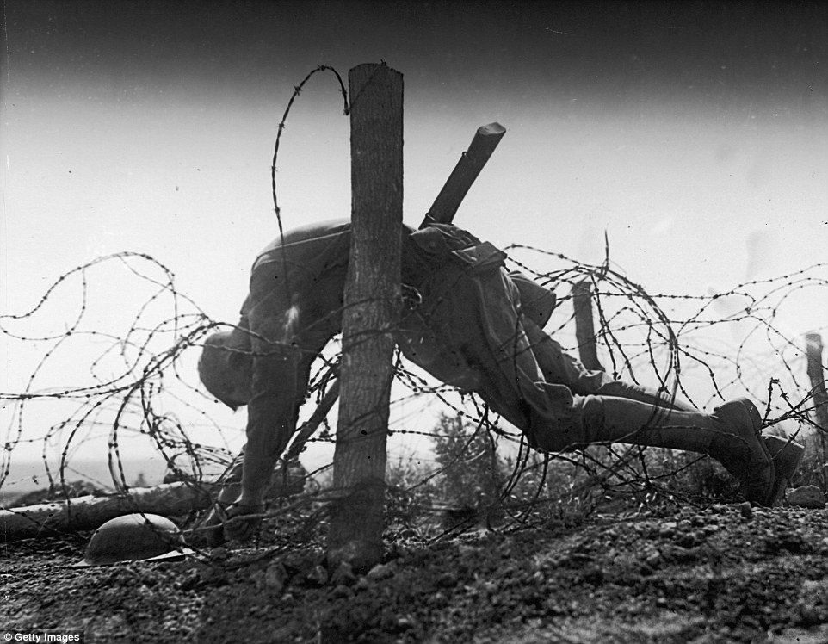
Livet ved fronten – pigtråden og ingenmandsland https://www.youtube.com/watch?v=Xh3sd6LbXz4

Slide 17
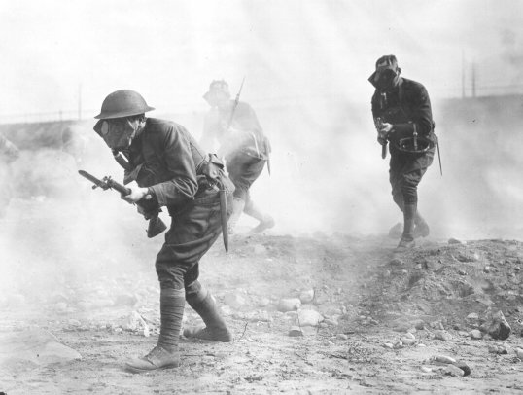
Livet ved fronten - gasangreb

Slide 18
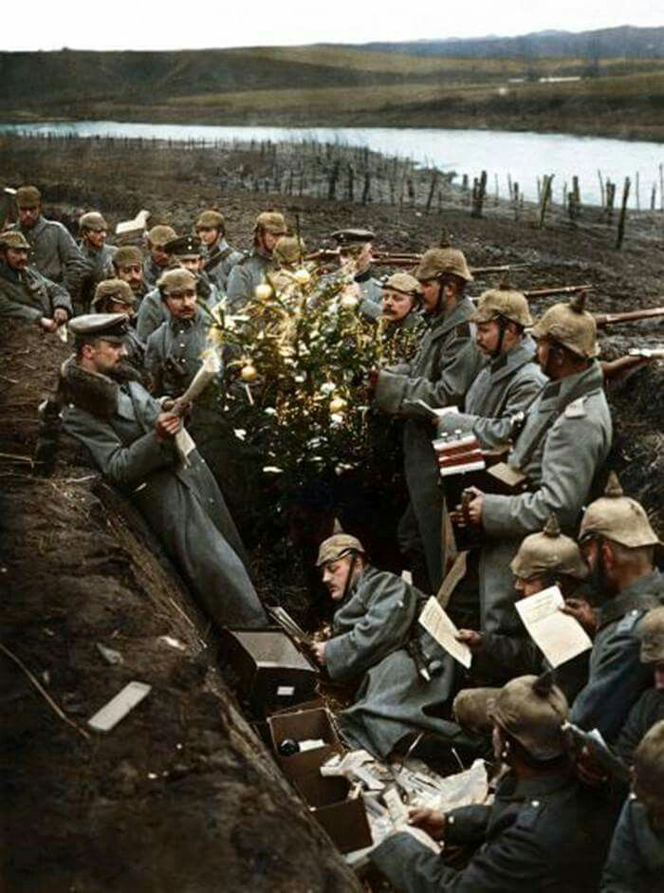
Livet ved fronten – jul på østfronten

Slide 19
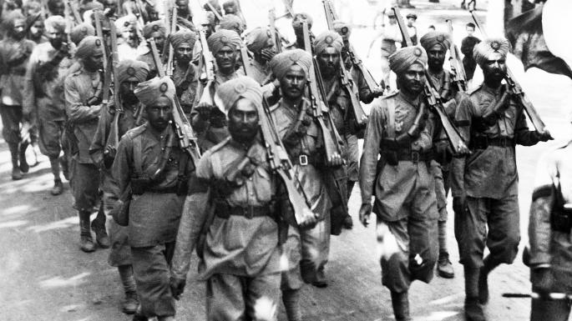
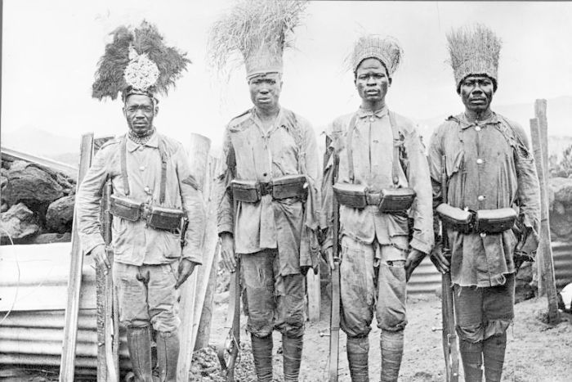
En verdenskrig

Slide 20
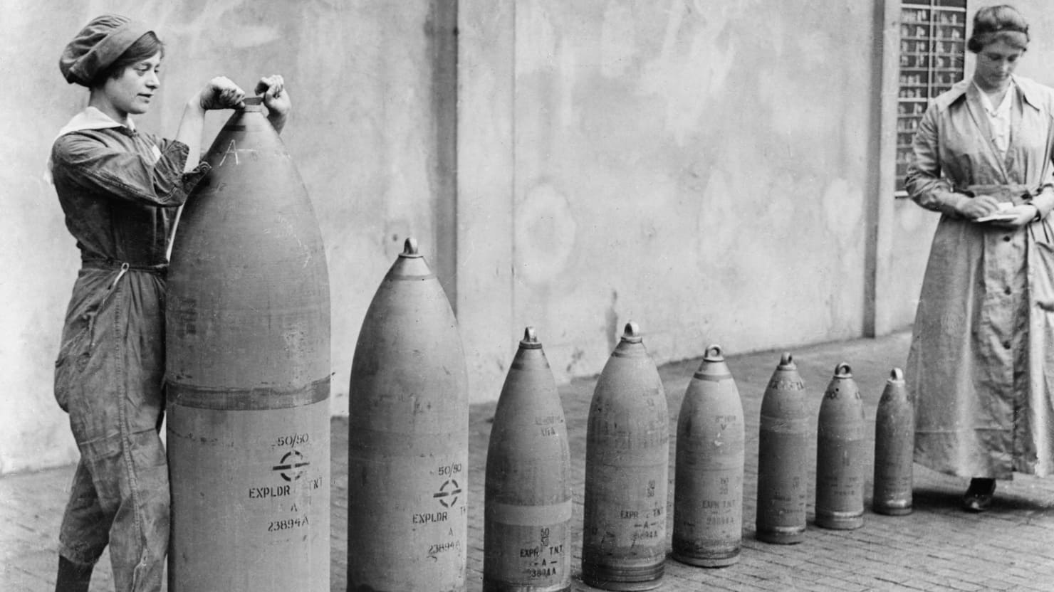
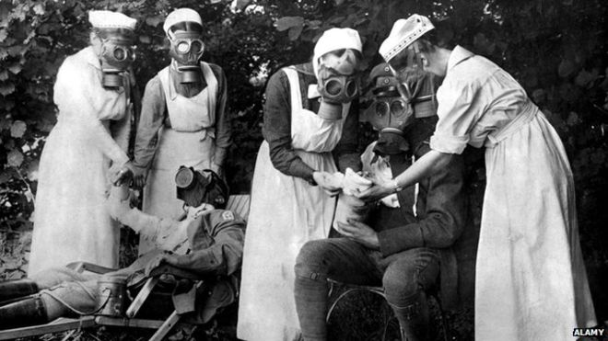
Kvinderne under krigen

